Slide 1

✠VUI HỌC KINH THÁNH✠
TIN YÊU
HY VỌNG
CHÚA NHẬT V THƯỜNG NIÊN - A

Slide 2
Khi ấy, Đức Giê-su nói với các môn đệ rằng: "Chính anh em là muối cho đời.
TIN MỪNG CHÚA GIÊSU THEO THÁNH MÁT-THÊU

Slide 3
Nhưng muối mà nhạt đi, thì lấy gì muối nó cho mặn lại? Nó đã thành vô dụng, thì chỉ còn việc quăng ra ngoài cho người ta chà đạp thôi.

Slide 4
"Chính anh em là ánh sáng cho trần gian. Một thành xây trên núi không tài nào che giấu được.

Slide 5
Cũng chẳng có ai thắp đèn rồi lại để dưới cái thùng, nhưng đặt trên đế, và đèn soi chiếu cho mọi người trong nhà.

Slide 6
Cũng vậy, ánh sáng của anh em phải chiếu giãi trước mặt thiên hạ,

Slide 7
để họ thấy những công việc tốt đẹp anh em làm, mà tôn vinh Cha của anh em, Đấng ngự trên trời. Đó là Lời Chúa

Slide 8

HÃY
TÌM
KIẾM
NƯỚC
CHÚA
TRƯỚC
MỌI
SỰ
NGƯỜI
SẼ
LO
CHO
TÌM Ô CHỮ

Slide 9
1
 | M | Ộ | T | T | H | À | N | H
C | Á | I | T | H | Ù | N | G
 |  | N | H | Ạ | T | Đ | I
 | T | H | Ắ | P | Đ | È | N
 | Á | N | H | S | Á | N | G
 |  | C | H | À | Đ | Ạ | P
 | T | R | Ầ | N | G | I | A | N
 | Đ | Ứ | C | G | I | Ê | S | U
HÀNG
DỌC
2
3
4
5
6
7
8
1. Cái gì xây trên núi không tài nào che dấu được ?
2. CŨNG CHẲNG CÓ AI THẮP ĐÈN RỒI LẠI ĐỂ DƯỚI … …
4. CŨNG CHẲNG CÓ AI … … RỒI LẠI ĐỂ DƯỚI CÁI THÙNG.
5. ANH EM LÀ GÌ CỦA TRẦN GIAN?
6. KHI MUỐI TRỞ THÀNH VÔ DỤNG THÌ BỊ QUĂNG RA NGOÀI CHO NGƯỜI TA LÀM GÌ?
7. ANH EM LÀ ÁNH SÁNG CHO AI?
8. AI ĐÃ NÓI: “ANH EM LÀ MUỐI CHO ĐỜI, LÀ ÁNH SÁNG CHO TRẦN GIAN”
3. CHÍNH ANH EM LÀ MUỐI CHO ĐỜI. NHƯNG MUỐI MÀ … ... .

Slide 10
 | M | Ộ | T | T | H | À | N | H
C | Á | I | T | H | Ù | N | G
 |  | N | H | Ạ | T | Đ | I
 | T | H | Ắ | P | Đ | È | N
 | Á | N | H | S | Á | N | G
 |  | C | H | À | Đ | Ạ | P
 | T | R | Ầ | N | G | I | A | N
 | Đ | Ứ | C | G | I | Ê | S | U

Slide 11
 | M | Ộ | T | T | H | À | N | H
C | Á | I | T | H | Ù | N | G
 |  | N | H | Ắ | T | Đ | I
 | T | H | Ắ | P | Đ | È | N
 | Á | N | H | S | Á | N | G
 |  | C | H | Á | Đ | Ạ | P
 | T | R | Ầ | N | G | I | A | N
 | Đ | Ứ | C | G | I | Ê | S | U

Slide 12
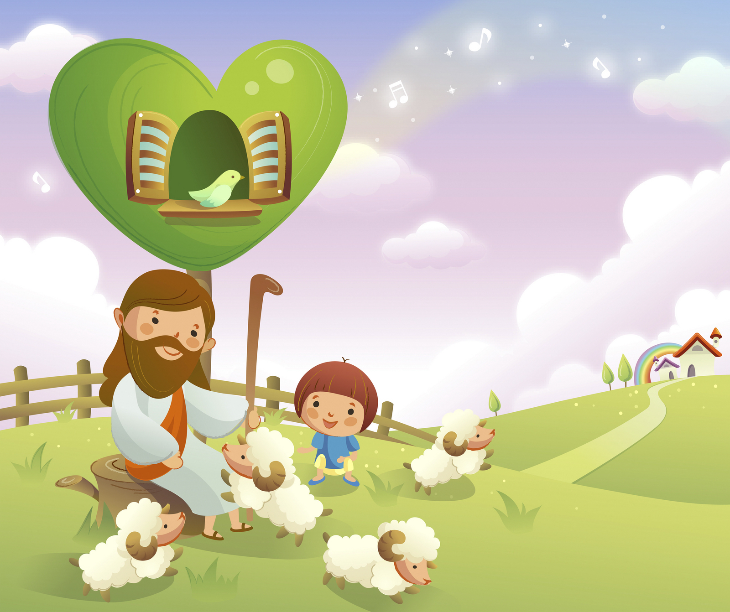
Học với Giê-su - Học cùng Giê-su
TRẮC NGHIỆM

Slide 13
1. ĐỨC GIÊSU NÓI ANH EM LÀ GÌ CHO ĐỜI?
A
Men
B
  Muối
B
  Muối
C
  Ánh sáng
D
Sự an ủi
Đáp án

Slide 14
2. NẾU MUỐI TRỞ THÀNH VÔ DỤNG, THÌ LÀM GÌ?
A
Làm đường đi
B
  Để xây tường
C
  Làm phân bón cho cây
D
  Quăng ra ngoài cho người ta chà đạp
D
Quăng ra ngoài cho người ta chà đạp
Đáp án

Slide 15
3. ĐỨC GIÊSU NÓI ANH EM LÀ ÁNH SÁNG CHO AI?
A
Con người
B
  Mọi người
C
  Trần gian
C
  Trần gian
D
Những người tin Chúa
Đáp án

Slide 16
4. NGƯỜI TA THẮP ĐÈN RỒI ĐẶT Ở ĐÂU ĐỂ ĐÈN SOI CHIẾU CHO MỌI NGƯỜI TRONG NHÀ?
A
Trên đế
A
Trên đế
B
  Sau bức vách
C
  Dưới đáy thùng
D
Trong phòng kín
Đáp án

Slide 17
5. KHI NHÌN THẤY NHỮNG VIỆC TỐT ĐẸP CỦA ANH EM LÀM, NGƯỜI TA TÔN VINH AI?
A
Thiên Chúa của anh em
B
Anh em là người công chính
C
  Đấng giải thoát anh em
D
Cha của anh em, Đấng ngự trên trời
D
Cha của anh em, Đấng ngự trên trời
Đáp án

Slide 18

THIẾU NHI YÊU CHÚA
THIẾU NHI LÀM GÌ ĐỂ TRỞ NÊN MUỐN VÀ ÁNH SÁNG TRONG CUỘC SỐNG?

